Slide 1


Hitta rätt i ert nya hus
I entrén finns postboxar samt anslagstavla.
Utanför trapphus 1 vid Kallhällsleden finns sopkasuner för hushållsavfall och matavfall. Miljörum finns utanför trapphus 3.
På plan 1 finns rullstols/barnvagnsrum i respektive trapphus
Cykelrum finns utanför trapphus 3
I trapphus 1 plan 1 finns styrelserum
På plan 7 finns förråd
Notes:
HSB Stockholm kommer visa runt

Slide 2
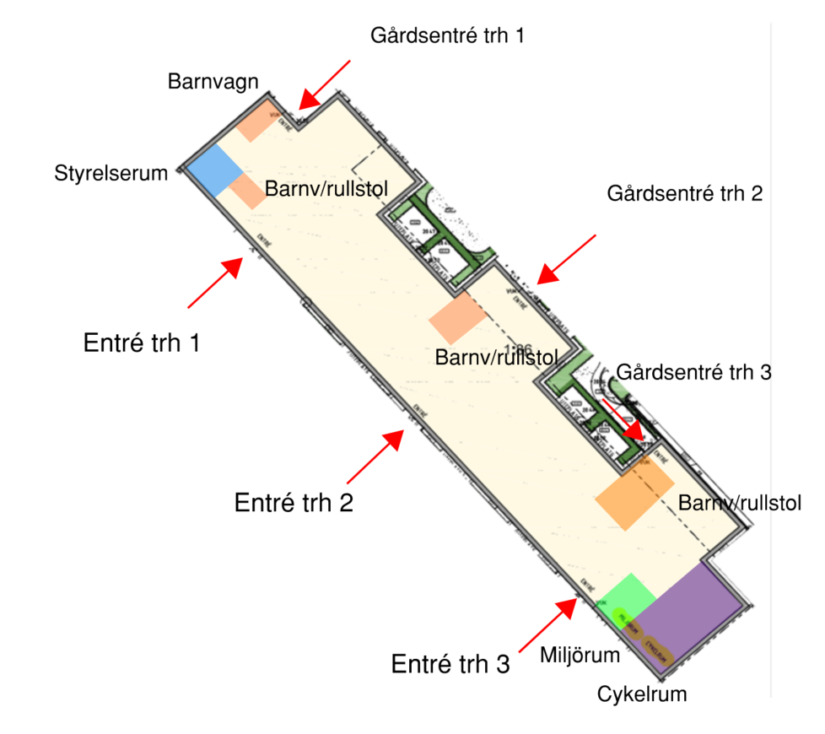
Källtorpsvägen
Sopkasun
Kallhällsleden

Slide 3
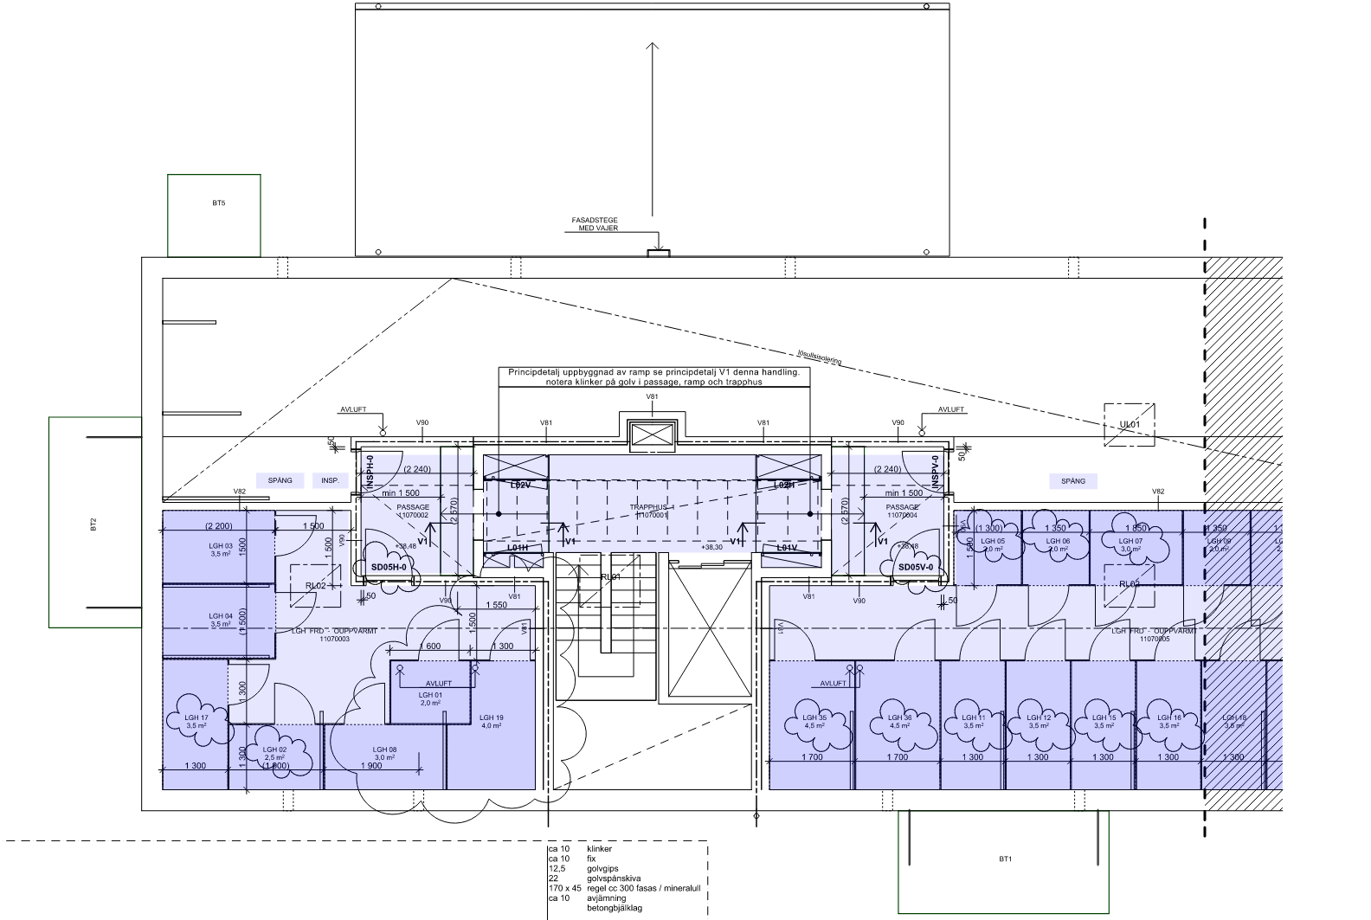
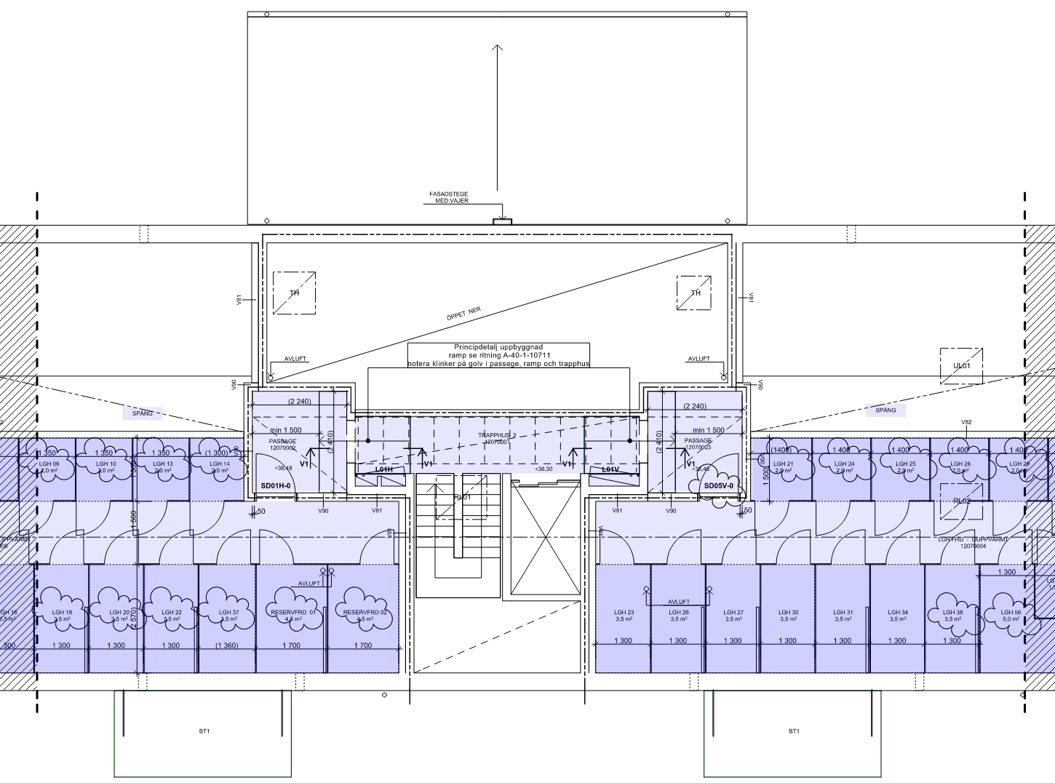
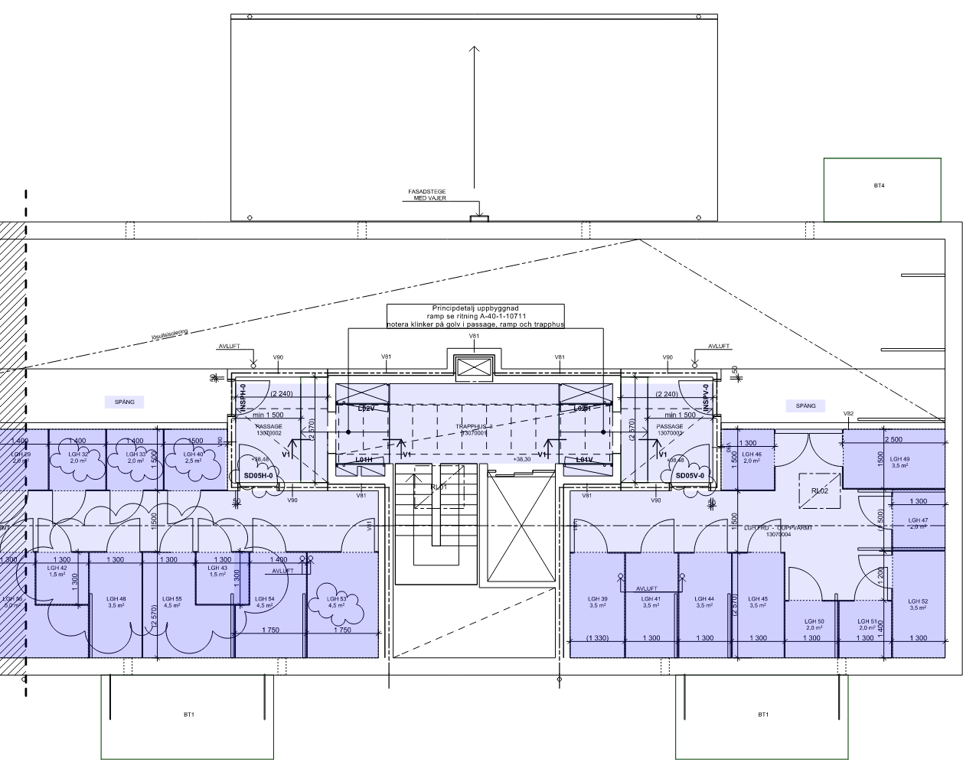
Vindsförråd på plan 7
PLAN 7 VIND
–
Trapphus 1
Trapphus 2
Trapphus 3
Principskiss Förrådsutrymmen

